Slide 1
CNN

Slide 2
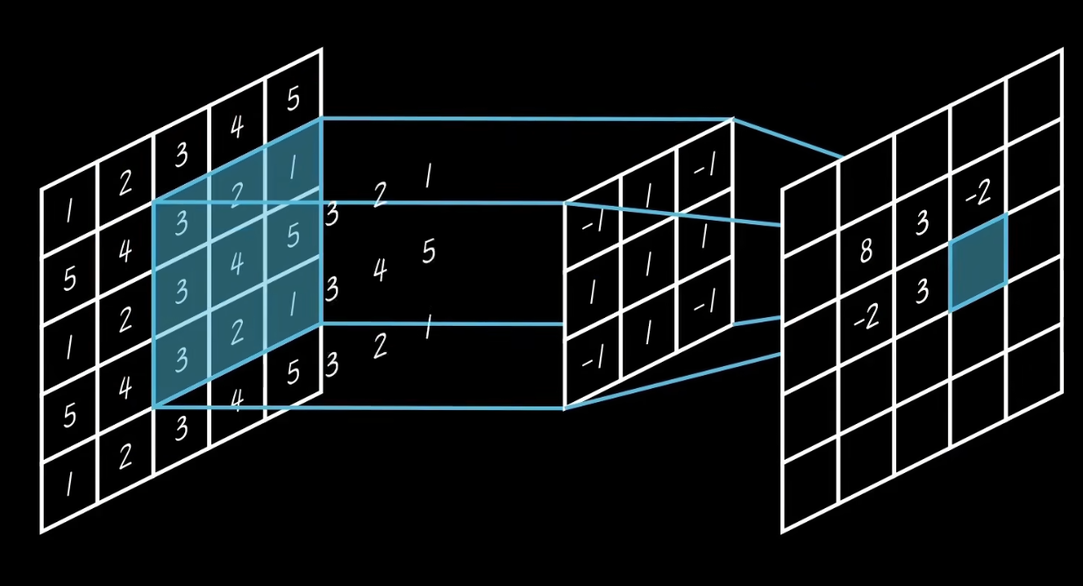
CNN
卷积神经网络
输入层
卷积层
激活层
池化层
全连接层
输出层
卷积，即提取特征，可以视作channel即特征维度的全连接层

Slide 3
CNN
卷积神经网络
LeNet
AlexNet
VGGNet
ResNet（ResNeXt）
MobileNet
输出层

Slide 4
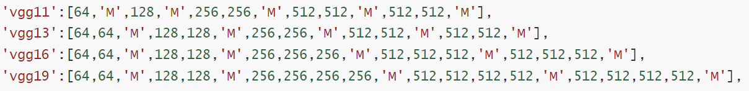
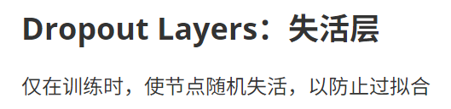
CNN - LeNet/AlexNet/VGGNet
仅变化结构的卷积神经网络
这三个网络仅仅是对卷积+池化的结构进行了不同的排列
之后展平+线性层进行分类

Slide 5
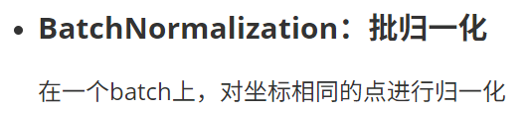
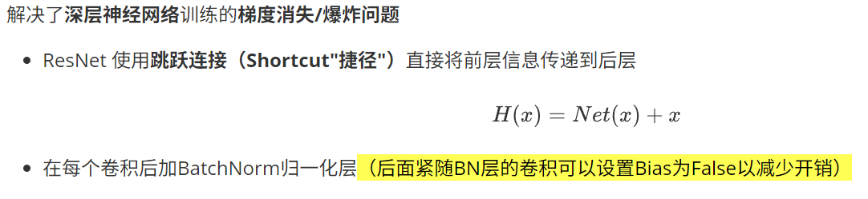
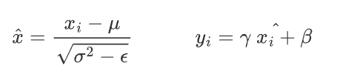
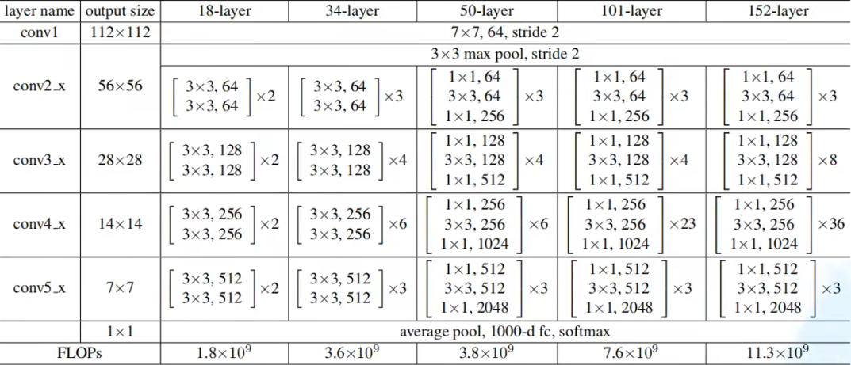
CNN - ResNet
残差神经网络

Slide 6
CNN - ResNeXt
残差神经网络
引入分组卷积，在参数量相同的情况，提高准确率
分组卷积通过引入多分支结构，增强了模型的非线性表达能力

Slide 7
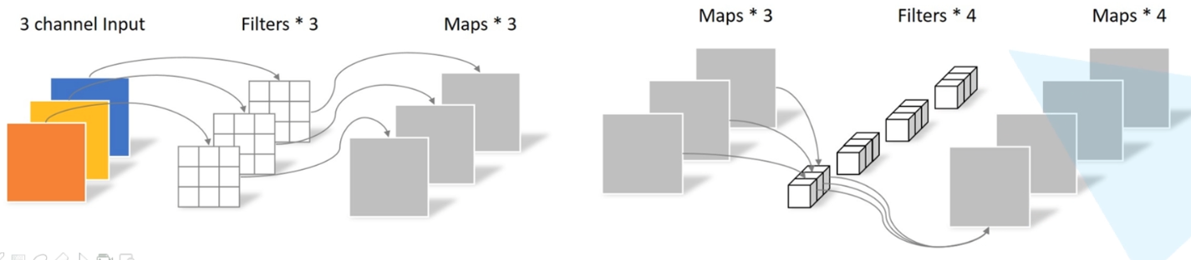
CNN - MobileNet_V1/V2
MobileNet
残差结构Bottleneck中，使用深度可分离卷积DW+DP
改用倒残差结构：中间大，两头小（先升维，再降维）
小量牺牲准确率，大量提升性能

Slide 8
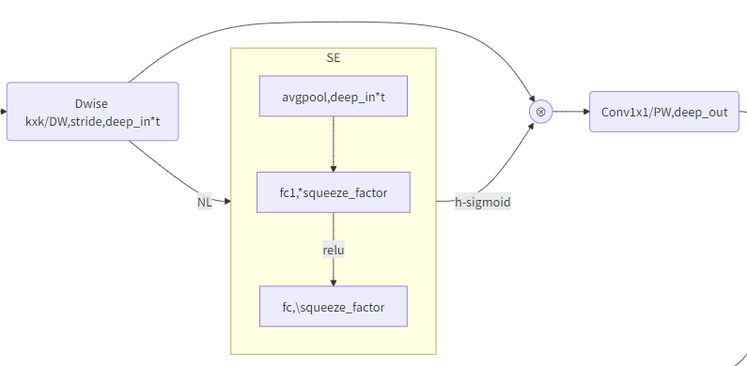
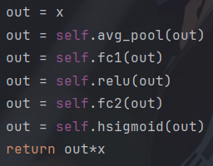
CNN - MobileNet_V3
SE
BottleNeck的主卷积后，引入通道注意力机制
即，计算每个特征的权重
最后乘入每个channel

Slide 9
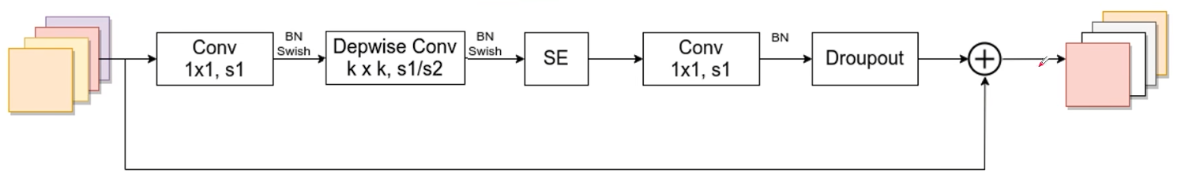
CNN - EfficientNet
MBConv
类似MobileNet的到残差块
用MBConv排列构建的网络
人如其名，高效

Slide 10
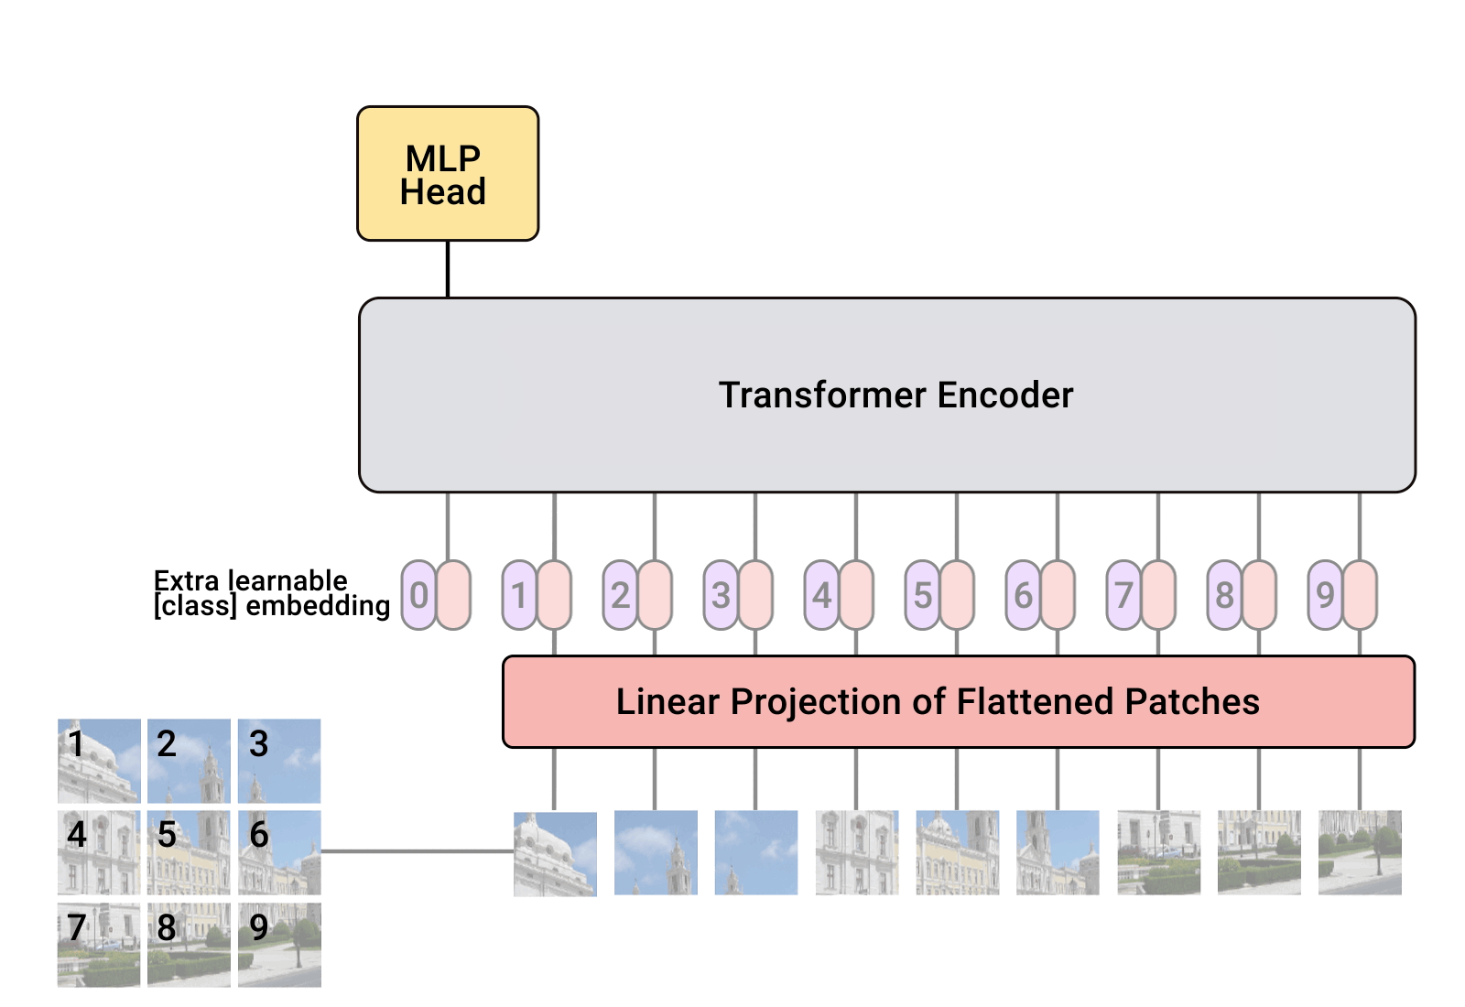
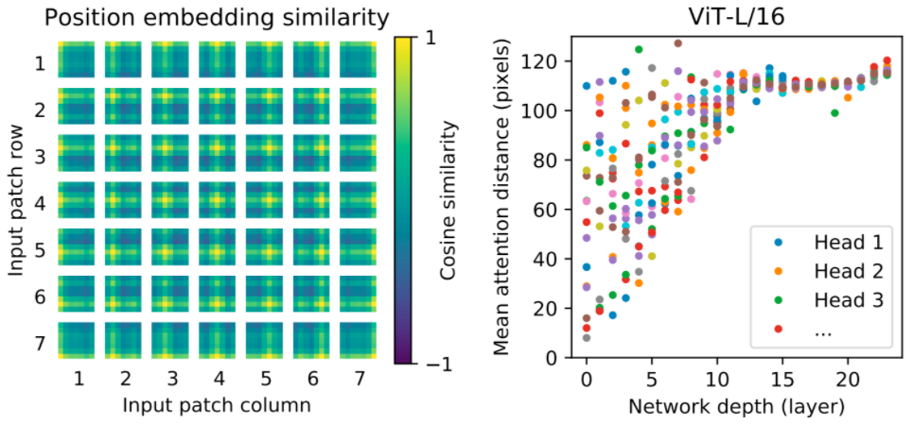
CNN - Vision T
Vision T
视觉Transformer，
切分图片，
拼接CLS token，
引入位置信息
使用可学习的位置编码

Slide 11
RNN

Slide 12
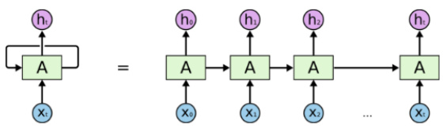
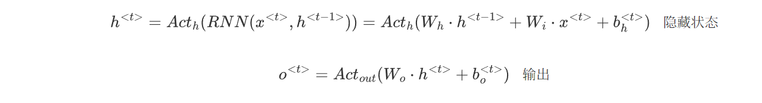
RNN
循环神经网络
可以接受序列的输入

Slide 13
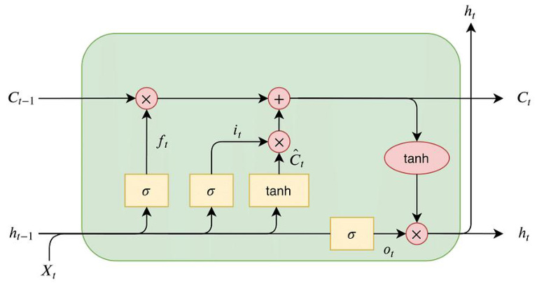
RNN-LSTM
长短期记忆网络
传统RNN仅与前一时刻连接
LSTM通过”门”的控制
可以传递的”更远“

Slide 14
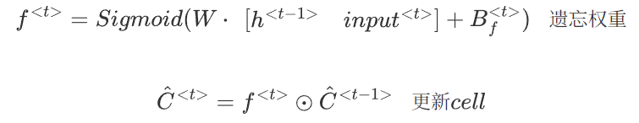
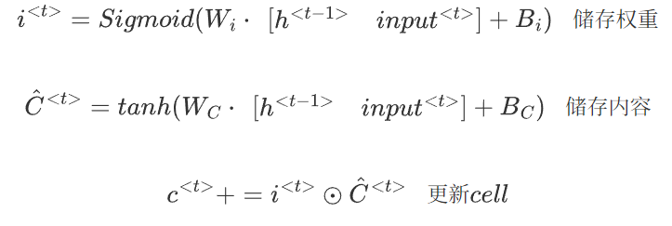
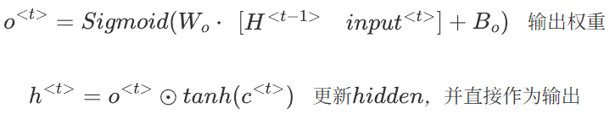
RNN-LSTM
长短期记忆网络
1. 遗忘门
2. 输入门
3. 输出门

Slide 15
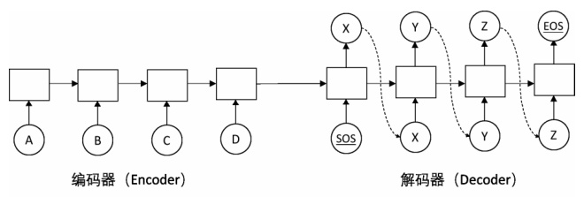
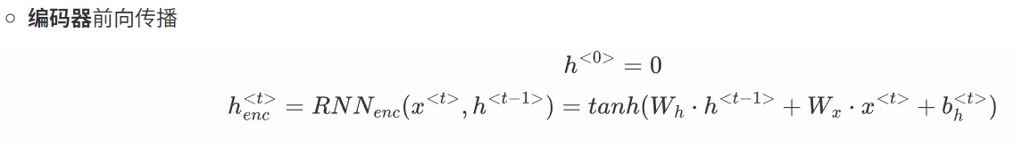
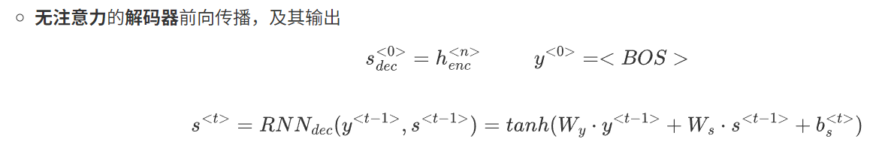
RNN-Seq2Seq
编码器-解码器
解决了接收序列输入，还要想办法生成序列
以编码器最后的隐藏层作解码器初始隐藏层
用一个标记符<SOS>作为解码器输入

Slide 16
RNN-Attention
注意力机制
全局注意力
局部注意力
自注意力
注意力，就是一种相对的，谁“看”谁的感觉
这个“看”的过程中，有一个注意力权重
即，将序列中，要“看”的目标元
乘上计算出的权重后求和

Slide 17
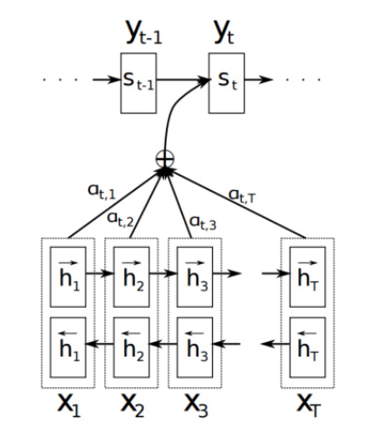
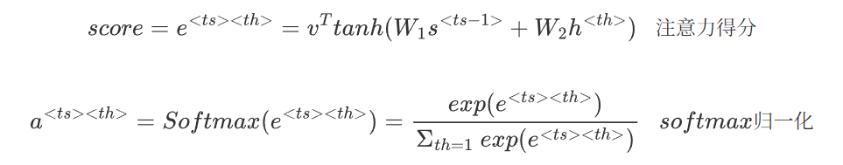

RNN-Seq2Seq&Attention
全局注意力
仅以编码器最后的隐藏层
作为解码器初始隐藏层
有点“目光短浅”
全局注意力可以注意前方所有的隐藏层，并加权求和
注意力（注意力权重）

Slide 18
Transformer

Slide 19
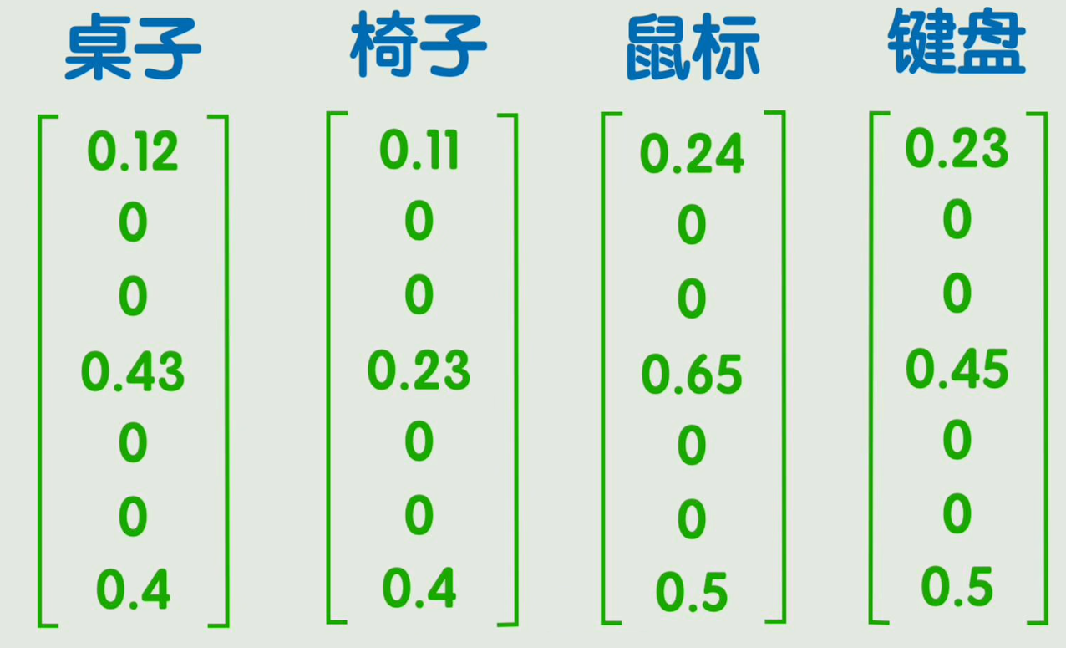
NLP
自然语言分析
文本量化的方法
one-hot：独热编码，但是太多无用的0
index：序号，没有向量化&没有含义
vector：词向量，可以训练
embedding的训练
一般会用推断上下文的数据集训练
之后导入预训练的模型
需要将词，映射到一个向量上，即
embedding，词嵌入矩阵，是可训练的
这上面有些微妙的关系
比如：键盘-鼠标=桌子-凳子

Slide 20
NLP
文本预处理-实现
1. tokenization，分词
2. 映射到唯一序号（词表vocab_dic）
3. 词频过滤
4. batch打包，填充<pad>，裁剪过长的

Slide 21
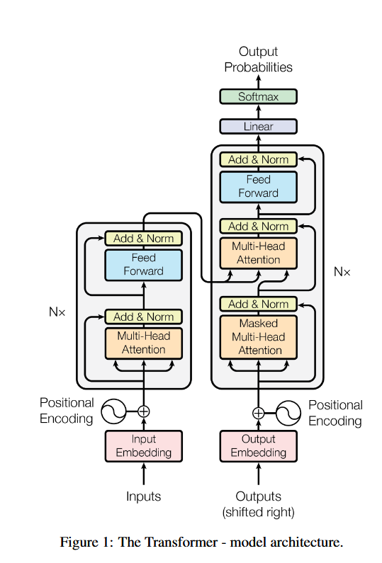
Transformer
变形金刚（bushi）
运用编码器+解码器
运用自注意力机制
1. 词嵌入
2. PE正余弦位置编码
3. Multi-Head多头注意力
4. 残差+归一化
5. 前馈神经网络
6. Mask掩码

Slide 22
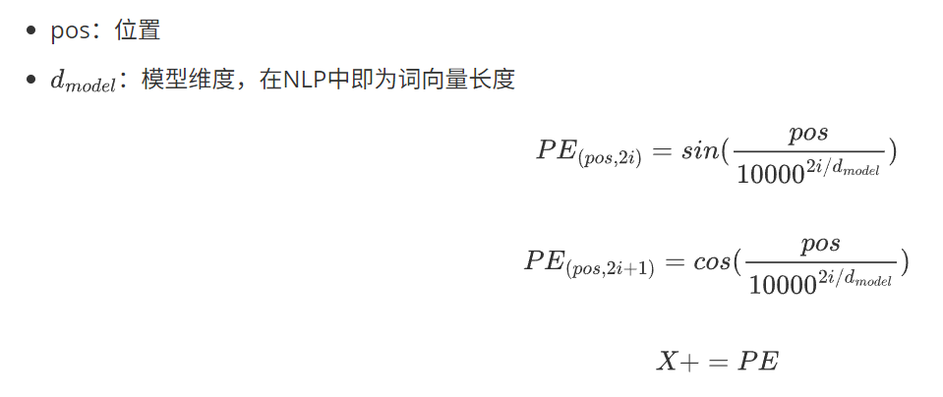
Transformer-PE
2.位置编码
位置编码直接相加到矩阵中

Slide 23
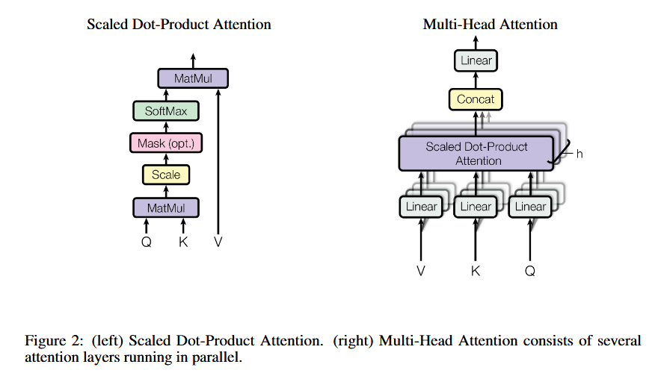
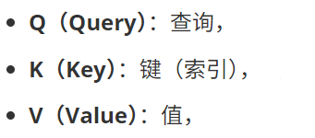
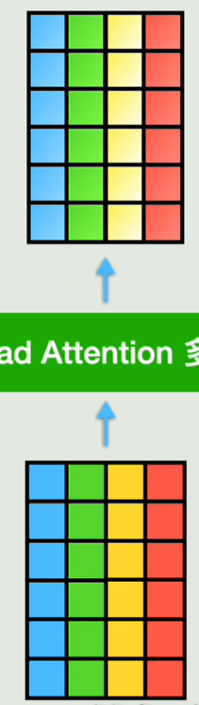
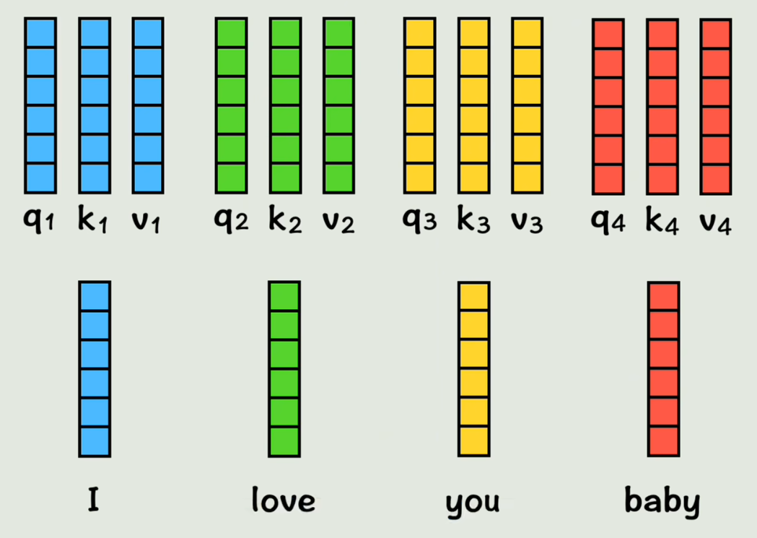
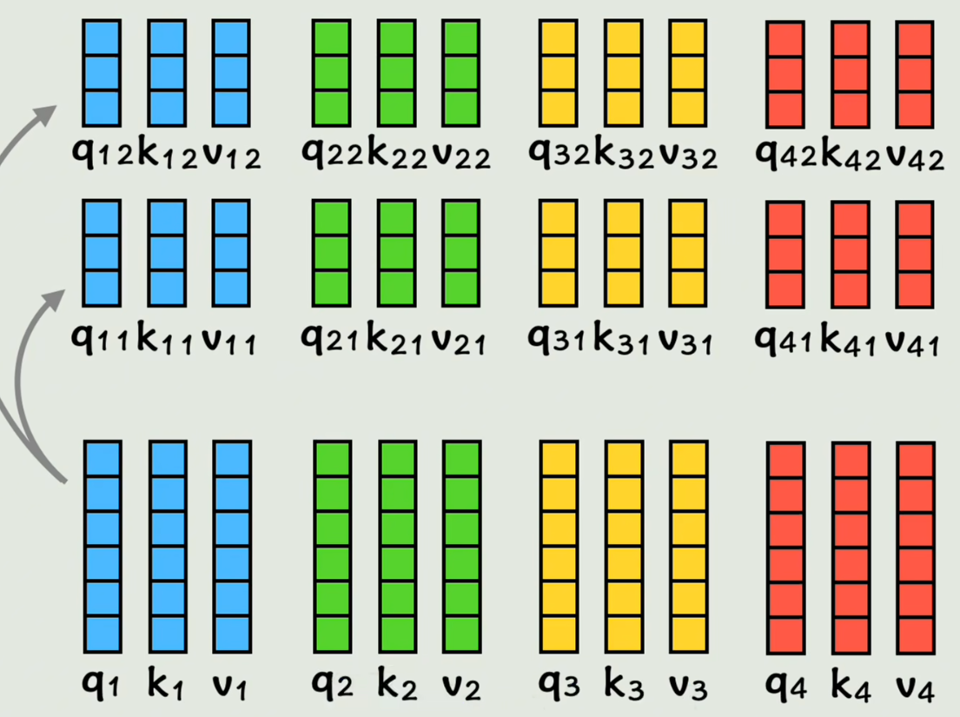
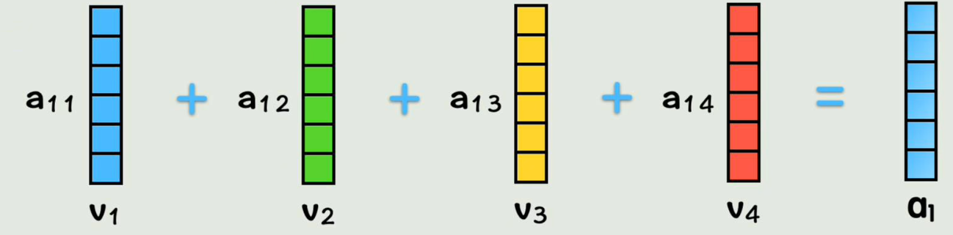
Transformer-Attention
3.多头（自）注意力

Slide 24
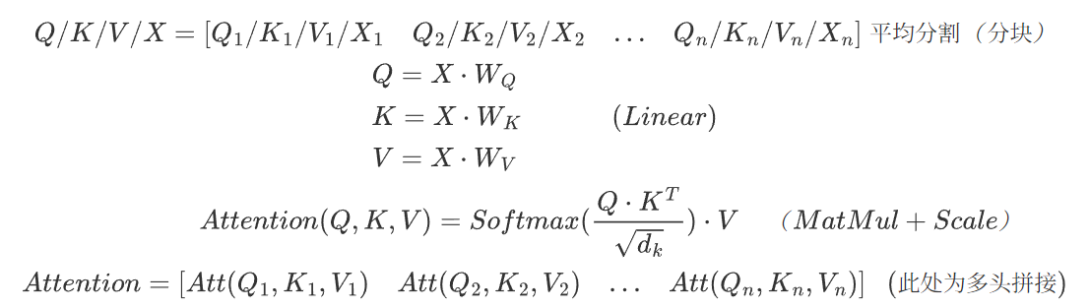
Transformer-Attention
3.多头（自）注意力

Slide 25
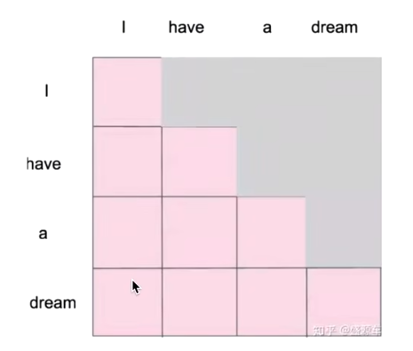
Transformer-Mask
6.Mask掩码
<SOS> I
<SOS> I have
<SOS> I have a
<SOS> I have a dream
<SOS> I have a dream <EOS>

Slide 26
Transformer-Mask
训练
编码器即为“理解能力”
解码器即为从上一个词预测下一个
以序列作为编码器输入
<SOS>+预测序列为解码器输入
解码器输出与预测序列的下一个词
计算损失
输出<EOS>结尾

Slide 27
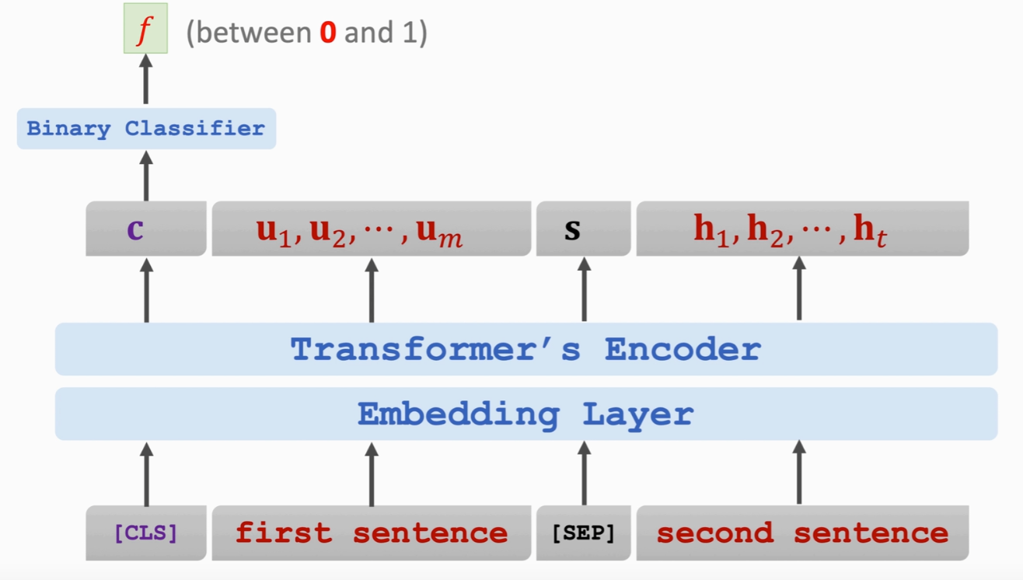
Transformer-BERT
语言分类任务
BERT模型提出了一种预训练+微调方法
即掩码语言建模，和下一句预测（用[SEP]分隔）
在序列的开头放置一个特殊的token[CLS]
CLS是可训练的Parameters
用CLS+全连接，进行分类概率输出

